Slide 1
Agrégation spatiotemporelle pour la visualisation de traces d’exécution
Damien Dosimont
Advisor: Guillaume Huard – Co-advisor: Jean-Marc Vincent
Notes:
Premier slide: soctrace

Slide 2





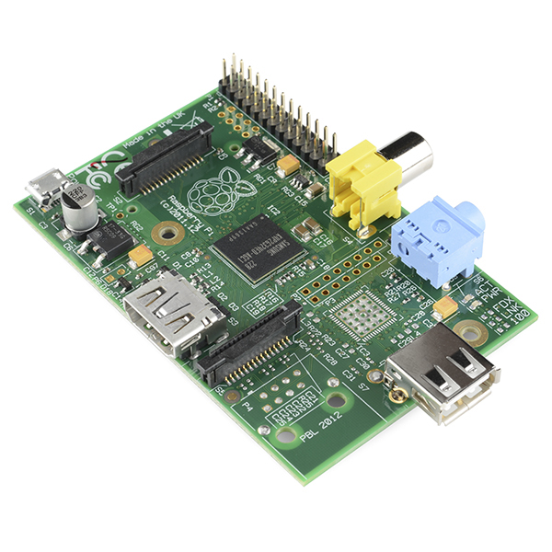
Context
Soc-Trace: FUI project
Trace-based analysis of embedded systems
Trace volume
Filtering
Structuration
Abstraction
Analysis
Data aggregation
Visualization

Slide 3



TS Record use case
Streaming
Record
TV program
Set-top box
Hard drive
Notes:
On part de l’exemple : premier slide?

Slide 4

May the quality of service be with you
Notes:
Est-ce le meilleur exemple? Trop d’animations
Virer titre?
Retirer les autres icônes
En quoi est-ce un problème? Comment faire pour débuguer ça?
S’affranchir du fun : ->
Ex: slide suivant : ex: de code source compliqué d’encodage vidéo, etc.
Problématique-> bug, comment le trouver
Granularité observation :24 img/s
Code :instruction (nanoseconde)
Une image : de l’ordre de plusieurs millions d’instructions (10?)
Vidéo avec un plan séquence: plus net, et quelques coupures.
/!\ virer l’autre vidéo

Slide 5


Debugging this application is difficult !
Complexity:
100~1000 million operations/second
30 images/second
~10 million operations/image
Trace characteristics
82 second duration
258,519 events
12.7 MB
482 second duration
1,642,033 events
83.3 MB
Notes:
Mettre juste après la vidéo (gantt chart juste après…)
Question? Où est ce que je trouve le problème?
Gantt Krainry
Revenons au Gantt classique
Refaire explication, voici comment on abouti au diagramme

Slide 6
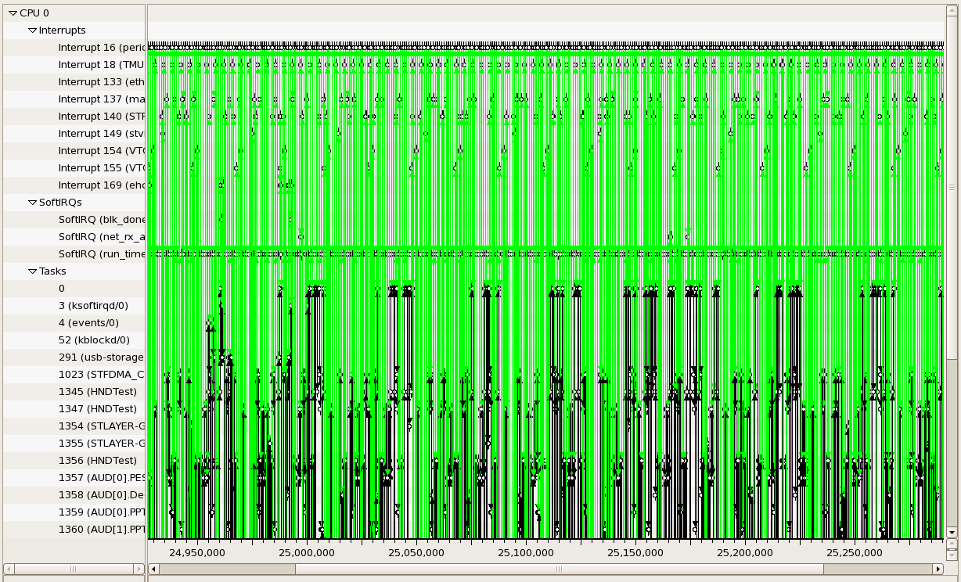
Visualization does not help the developer
Only 20 000 events !
Notes:
Discours doit être net
Comment/pourquoi c’est difficile
Ici: <20000 events
-> après: on veut quand même spatiotemporel/temporel, mais besoin d’abstraction
Recouper fonctions? Intervalle de temps un peu plus grand
Un seul slide sur trois problèmes, bien identifiés, et y revenir plus tard
Expliquer comment on a résolu ces problèmes (donner un nom)

Slide 7








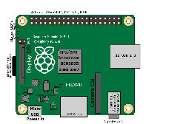
Analysis flow
Embedded
Complex system/
application
Parallel
Trace
Statistics
A
Automatic
approach
Analysis technique
Visualization
Source code
Problem solving
System/
Platform
Notes:
Intéressant
Titre : analysis flow
Manque? Réagir sur le sys
Ex: améliorer code, changer platform, etc.
Objectif : aider le dev a mieux appréhender l’exec à travers outils adpatés
Complex sys : je vais me restreindre à…
Rajouter système observé

Slide 8
Space time diagram
Colored states: functions called by the tasks
Tasks
USB Storage
Memory Flush
Application
Time (continuous)
Read IP packet
Processing
sys_write
Notes:
Attention évènements, états, vocabulaire
Évènements: ponctuel
État: durée, ex; function call
Pas d’exemple générique, mais qqch de plus réaliste?

Slide 9
Space time diagram
Colored states: functions called by the tasks
Tasks
USB Storage
Memory Flush
Application
Time (continuous)
Read IP packet
Processing
sys_write
Notes:
Attention évènements, états, vocabulaire
Évènements: ponctuel
État: durée, ex; function call
Pas d’exemple générique, mais qqch de plus réaliste?

Slide 10





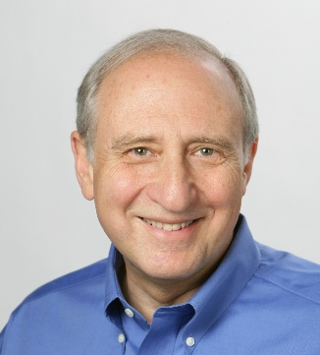
Necessity of the top down approach
Overview first,
Zoom and
Filter, then
Details-on-demand
Ben Shneiderman – The Eyes Have It
Notes:
Pas scientifique
Démarche scientifique?
Retourner : overview, etc. -> correspond à ce qu’on appelle le mantra de Shn
Œil : intérêt de l’obnservation : expertise et savoir du dev
Par rapport à outil automatique (marhce moins bien que semi auto)

Slide 11
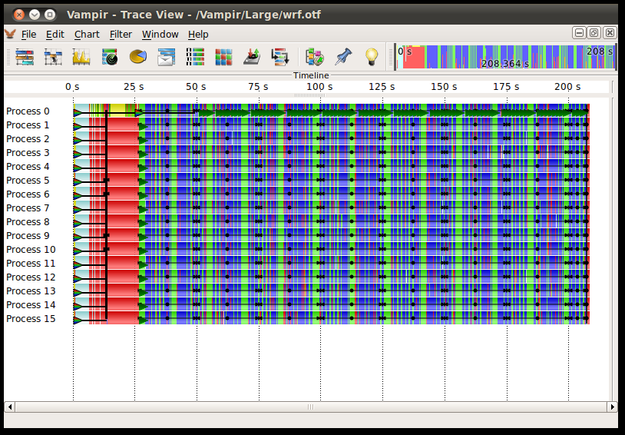
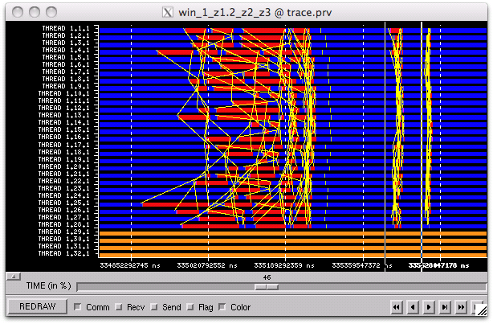
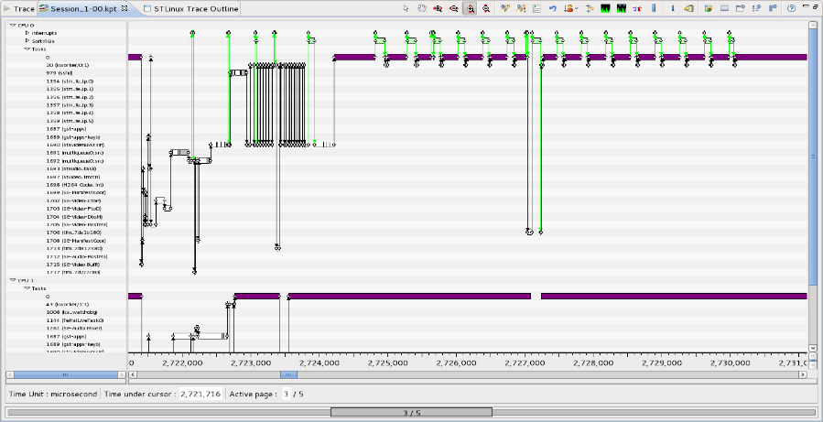
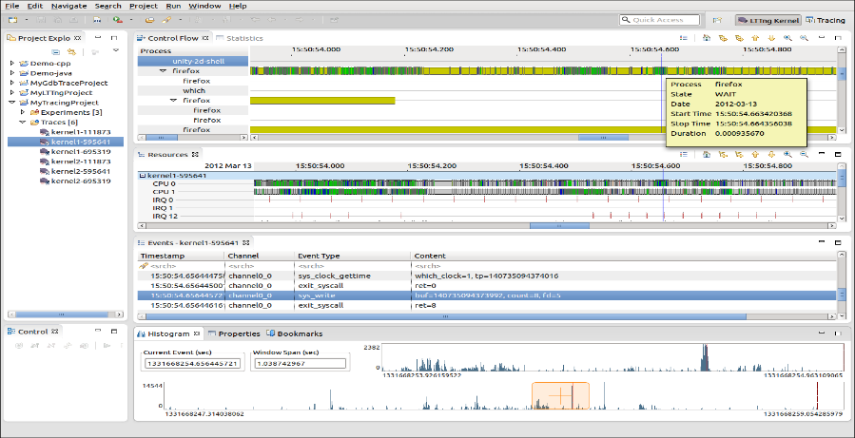
Examples of tools using Gantt chart
Vampir
Paraver
T-Charts (Lite)
Trace Compass
Notes:
Resituer par rapport à problématique
En quoi ces outils ne permettent pas de faire ce que j’ai envie?
Montrer tout de suite pourquoi ce n’est pas suffisant: avec Gantt

Slide 12

Overviews are not satisfying
Notes:
Discours doit être net
Comment/pourquoi c’est difficile
Ici: <20000 events
-> après: on veut quand même spatiotemporel/temporel, mais besoin d’abstraction
Recouper fonctions? Intervalle de temps un peu plus grand
Un seul slide sur trois problèmes, bien identifiés, et y revenir plus tard
Expliquer comment on a résolu ces problèmes (donner un nom)

Slide 13


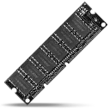



3 factors Ox are responsible
O1. Screen resolution
+
=
≈
O2. Interactivity performance
O3. Analyst capabilities
Notes:
Pas scientifique
Démarche scientifique?
Retourner : overview, etc. -> correspond à ce qu’on appelle le mantra de Shn
Œil : intérêt de l’obnservation : expertise et savoir du dev
Par rapport à outil automatique (marhce moins bien que semi auto)

Slide 14
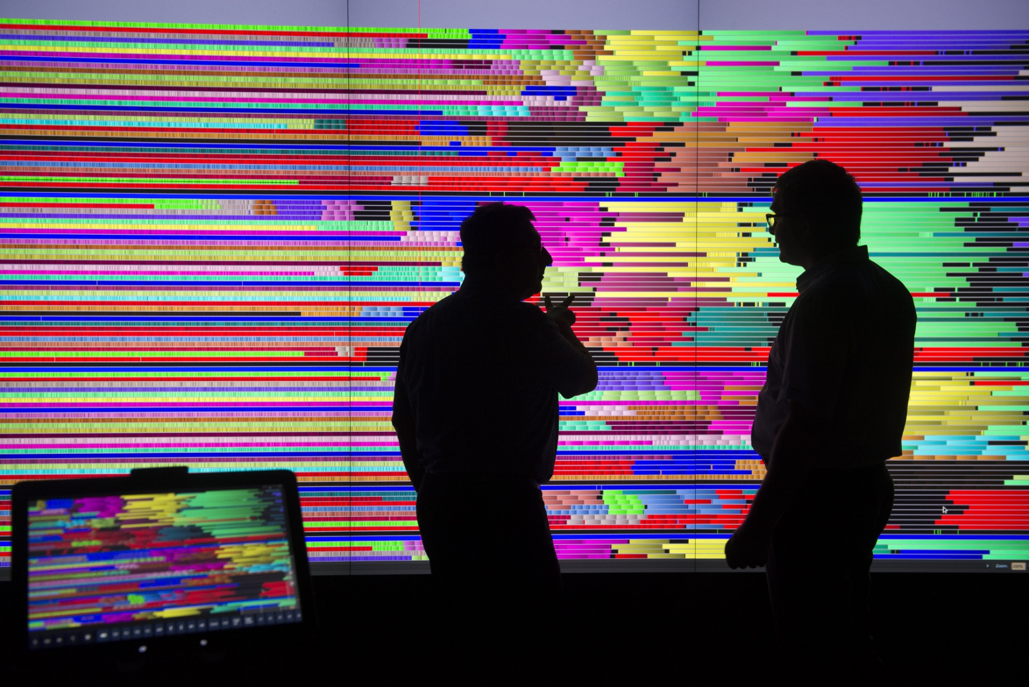
O3.Analyst Capabilities

Slide 15
How to build a good overview?

Slide 16





Outline
Context
Temporal Overview
Spatiotemporal Overview
Implementation: Ocelotl Analysis Tool
Conclusion and future work
Notes:
Dire sur le plan -> que va-t-il y avoir comme result pour chaque partie
Contributions?
Collaborations?
Attention aux pronoms (I, we, passif)
Conclusion and future work
Travail fondamental
Implementation
Robin: autre contexte (multi agent, rss)
Quelles correspondances?
Comment reprendre cette méthologie pour l’adapter à nos sys
QU’est-ce qui est spécifique?
Robin: milliers events
Nous: up to millard

Slide 17

Temporal Overview

Slide 18
Interest of Temporal Analysis
USB Storage
Memory Flush
Application
Phase 1
Phase 2
Phase 3
Whole System
Time (continuous)
Notes:
Pas super clair
On veut voir avec changement états plus macroscopiques
Macro états qui représentent phase: comment construire ces phases?
Justifier l’agrégation
Autres méthodes? Ex: CK, etc.
Virer partie du milieu

Slide 19
Interest of Temporal Analysis
USB Storage
Memory Flush
Application
Data mining
A
Aggregation
Phase 1
Phase 2
Phase 3
Whole System
Time (continuous)
Notes:
Pas super clair
On veut voir avec changement états plus macroscopiques
Macro états qui représentent phase: comment construire ces phases?
Justifier l’agrégation
Autres méthodes? Ex: CK, etc.
Virer partie du milieu

Slide 20
Interest of Temporal Analysis
USB Storage
Memory Flush
Application
Data mining
A
Aggregation
Phase 1
Phase 2
Phase 3
Whole System
Time (continuous)
Notes:
Pas super clair
On veut voir avec changement états plus macroscopiques
Macro états qui représentent phase: comment construire ces phases?
Justifier l’agrégation
Autres méthodes? Ex: CK, etc.
Virer partie du milieu

Slide 21






Aggregation method
Microscopic
Representation
Abstraction
Complex
System
Microscopic
Observation
Macroscopic
Representation
Robin Lamarche-Perrin:
Method based on Partition + Aggregation
Analyst
Notes:
Aggregation’s method
Auteur : LP
Rappeler que le contexte est différent

Slide 22
Partition and aggregation pipeline
5
15
5
5
1
9
5
5
1
9
1
1
1
1
4
2
4
2
6
3
3
Population
Partition
Characteristic
value
Visualization
Aggregation
Notes:
Pas besoin de mettre sum
Redistrib?
Pas forcément une redistribution: retenir une valeur caractéristique
Mettre en premier (avant les notations)
On veut contrôler la qualité de l’aggreg
Fleche noir? 2 opérations: perte d’info, mais gain en visibilité (15, 1, 6)
Annoncer: perte info :naturelle-> théorie de l’info

Slide 23
How to choose the « good » partitions?
?
5
5
5
5
5
1
1
1
1
1
9
9
9
9
9
1
1
1
1
1
4
2
4
2
4
2
4
2
4
2
…
Best Partition Problem
Notes:
Prendre des ex de partitions non incluses

Slide 24
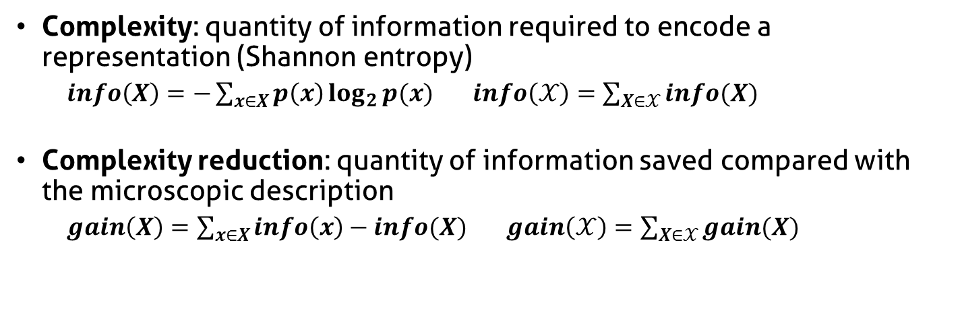
Complexity reduction
Complexity: quantity of information required to encode a representation (Shannon entropy)
$info\left(X\right)=−\sum_{x∈X}{p\left(x\right)\log_{2}{p(x)}}$ $info\left(𝒳\right)=\sum_{X∈𝒳}{info(X)}$
Complexity reduction: quantity of information saved compared with the microscopic description
$gain\left(X\right)=\sum_{x∈X}{info\left(x\right)−info(X)}$ $gain\left(𝒳\right)=\sum_{X∈𝒳}{gain(X)}$
Complexity reduction
5
5
5
1
1
1
1
1
1
9
9
9
2
2
2
4
4
4
Number of elements (aggregates)
Notes:
Formules? Qualité du travail

Slide 25
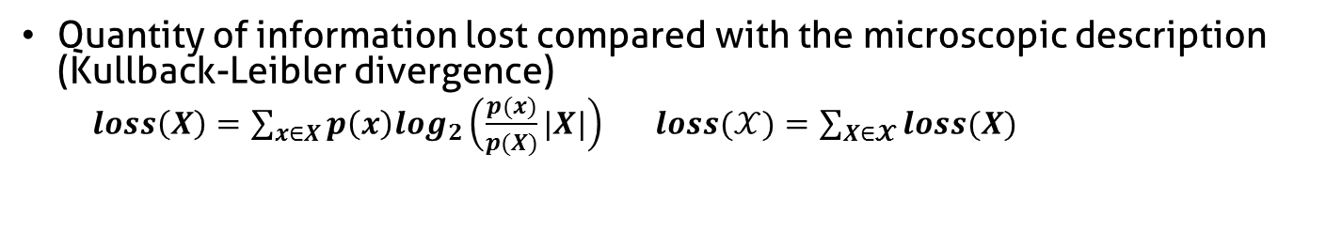
Information loss
Quantity of information lost compared with the microscopic description (Kullback-Leibler divergence)
$loss\left(X\right)=\sum_{x∈X}{p\left(x\right)log_{2}\left(\frac{p(x)}{p(X)}|X|\right)}$ $loss(𝒳)=\sum_{X∈𝓧}{loss(X)}$
5
High
Information Loss
4
1
1
4
4
9
4
4
4
4
4
5
Low
Information Loss
4
4
4
4
4
4
4
4
4
3
4

Slide 26
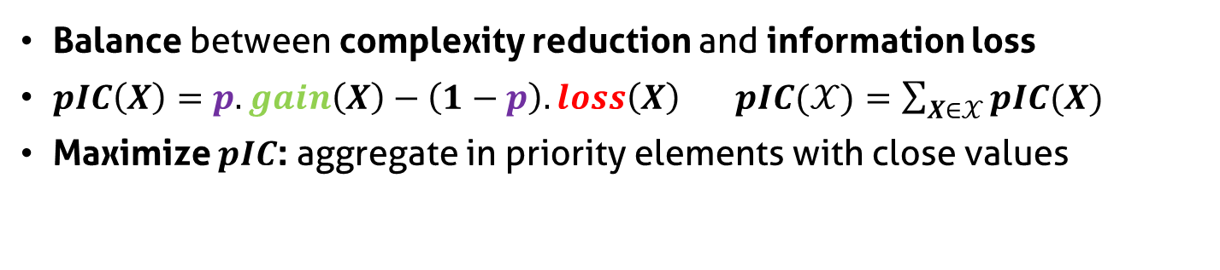
Parametrized Information Criterion
Balance between complexity reduction and information loss
$pIC\left(X\right)=p.gain\left(X\right)−\left(1−p\right).loss\left(X\right)$ $pIC(𝒳)=\sum_{X∈𝒳}{pIC(X)}$
Maximize $pIC$: aggregate in priority elements with close values
Parameter p
Complexity reduction
5
5
5
1
1
1
1
1
1
9
9
9
2
2
2
4
4
4
Information loss
Notes:
Quelle est la différence entre gain complexité et perte info? Pourquoi a-t-on besoin des deux? Peut-être pas trop rentrer dans les détails… ou laisser ne question

Slide 27


Constrain the partition
Reduce the set of partition size
Decrease algorithmic complexity
Bring coherence with syntaxic and semantic characteristics of the system

Slide 28
Difficulties
A different context
Trace size >> LP use case size
Trace structure
New data structures
Adapt the aggregation algorithm
Metrics
No effective implementation
No visualization
Represent a multidimensional system
Graphical object budget
Additional visual aggregation

Slide 29
Discretize and fill the microscopic model
Time (continuous)
Sum of state durations
s1
s2
Space
s3
Time slice
J5
J4
J3
Event types
J2
J1
d1 + d2 + p1*d3
s1
s2
Space
d1+d2+p1*d3
s3
t1
t2
t3
t4
t5
Time (discrete)
Notes:
Toute info sur ce slide, virer ce qui est entre ça et 32
Contribution?
Adaptation/métrique/info multidimensionnelle/-> choix de structure de données
(-> implémentation efficace
Problème passage à l’échelle n’est pas résolu seulement algorithmiquement)

Slide 30
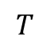
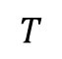
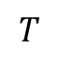
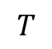
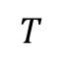
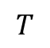
Visualize the trace abstraction
Bar chart
$$T$$
Colored
partition
$$T$$
$$T$$
Stacked bar
chart
$$T$$
$$T$$
Mode
$$T$$
Spatial aggregation
Aggregation of event types
Notes:
Virer 40, 41, 42 car déjà expliqué à gauche

Slide 31
Stacked bar chart visual aggregation
minimal height
blue + orange event type
total height < minimal height
blue event type
height < minimal height
blue + orange event type
individual height < minimal height
total height > minimal height
Decrease available height

Slide 32

Publications
Dosimont, Pagano et al. – Efficient analysis methodology for huge application traces, HPCS 2014
Pagano, Dosimont et al. – Trace Management and Analysis for Embedded Systems, MCSoC’13
Dosimont, Schnorr et al. – A Trace Macroscopic Description based on Time Aggregation, RR 8524
Pagano, Dosimont et al. – Trace Management and Analysis for Embedded Systems, RR 8304
Dosimont, Huard et al. – Agrégation pour l’analyse de traces volumineuses, AEP10

Slide 33
TS Record Analysis Demonstration

Slide 34


Compliance with the top down approach
Overview
O1. Data+visual aggregations
O2. Principle, complexity, implementation
O3. Aggregation semantics
Selection
Dialog boxes
Statistics, space time diagram

Slide 35




Analysis of parallel applications
Lower Upper Gauss Siedel Computation
Nonlinear partial differential equation solver
Alternance between computation and communications
Grid’5000 (Nancy)
3 clusters
700 processes
26/4/67 nodes

Slide 36
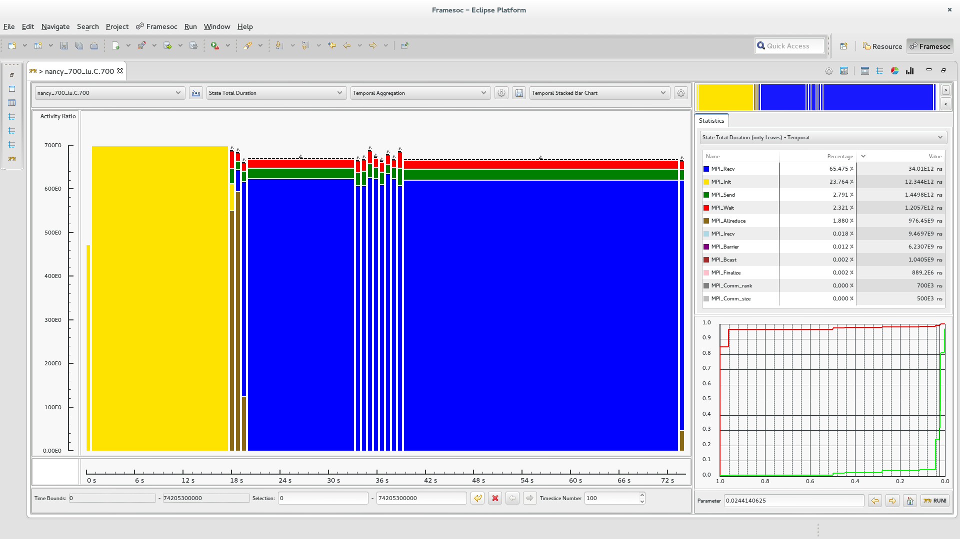
LU class C (700 processes) on G5K
MPI_Allreduce
MPI_Wait
MPI_Send
700
Activity Ratio
0
0 s
74 s
Time
MPI_Recv
MPI_init
Notes:
Slide d’intro aux applis parallèles
Dans applis parallèles : tout le monde fait la même chose
Perturbation? Tout le monde? Une partie seulement des ressources? Influence de la techno/network/ etc.
Indiquer que plusieurs clusters sont impliqués, plus d’info sur l’xp

Slide 37
Particularities of parallel applications
Sequencial
Task 1
Task 2
Task 3
Parallel
Process 1
Process 2
Process 3

Slide 38

Structure of the resources
Hardware components
Site
Clusters
Nodes
Cores
Processes
Software components
Notes:
-> justification slide 47, avant la transition

Slide 39
Influence of the hierarchy
Hardware components
Site
Clusters
Good computing
performance
Bad computing
performance
Nodes
Cores
Processes
Software components
Notes:
-> justification slide 47, avant la transition

Slide 40
Influence of the hierarchy
Hardware components
Site
High bandwidth
Low bandwidth
Clusters
Nodes
Cores
Threads
Software components
Notes:
-> justification slide 47, avant la transition

Slide 41

Influence of the hierarchy
Hardware components
Site
Other user
Clusters
Resource
sharing
Nodes
Cores
Processes
Software components
Notes:
-> justification slide 47, avant la transition

Slide 42

Spatiotemporal Overview
+

Slide 43
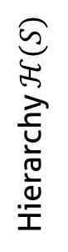
Aggregate the microscopic model
Event types
J3
J2
J1
s1
Sa
s2
Hierarchy $ℋ(S)$
s3
S
s4
Sb
s5
t1
t2
t3
t4
t5
Time (discrete)
Notes:
Virer 53/54
Utiliser ce schéma pour expliquer algo qui est séquence coupe spatiale et temporelle

Slide 44
Forbidden Aggregates
s1
Sa
s2
Hierarchy $ℋ(S)$
s3
S
s4
Sb
s5
t1
t2
t3
t4
t5
Time (discrete)
Notes:
Virer 53/54
Utiliser ce schéma pour expliquer algo qui est séquence coupe spatiale et temporelle

Slide 45
Sequence of temporal and spatial cuts
Temporal cut
Temporal cut
Temporal cut
Spatial cut

Slide 46
Best Cut Algorithm: dynamic programming
1
2
3
Save the intermediate results
Microscopic Model
Spatial aggregation
1
2
3
Avoid redundant evaluation
Evaluation
Recursion
Evaluation
Recursion
Evaluation
Notes:
Attention aux unavoidable redundancy

Slide 47
Visualize the abstraction
Notes:
Virer figure du haut?

Slide 48
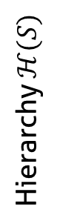
Visual aggregation
s1
Sa
s2
Hierarchy $ℋ(S)$
s3
S
s4
Sb
s5
Decrease available height
Notes:
Rajouter la hiérarchie
Retravailler un peu le discours
D’abord A, puis B, sur deux slides différents/séparer concepts

Slide 49
LU class C (700 processes) on G5K
MPI_Allreduce
MPI_Wait
MPI_Send
700
Activity Ratio
0
0 s
74 s
Time
MPI_Recv
MPI_init

Slide 50
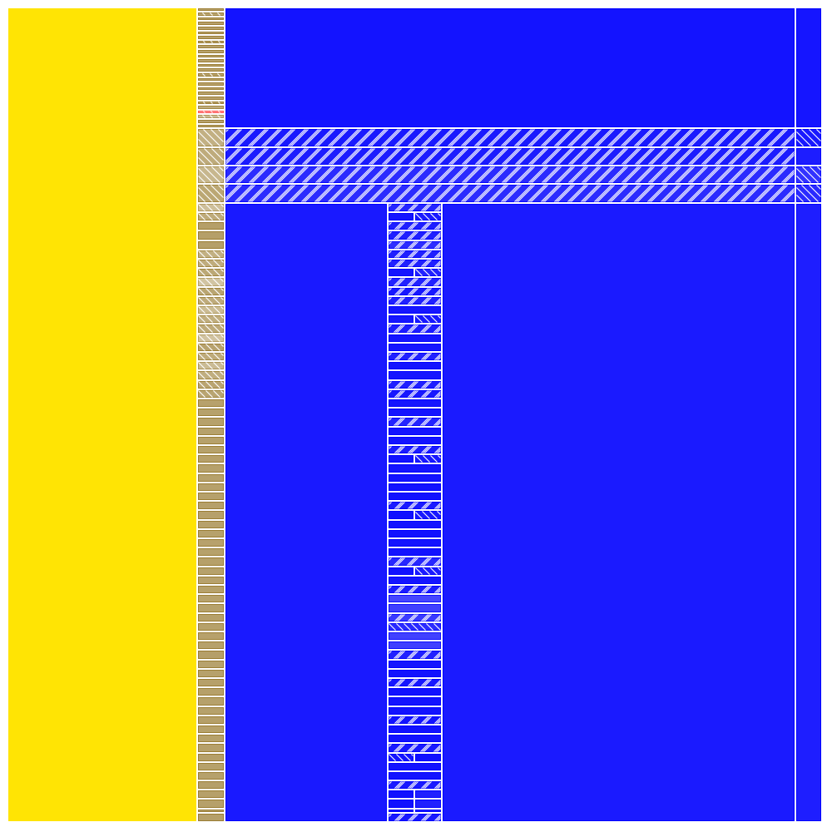
LU class C (700 processes) on G5K
graphene
graphite
Nancy
griffon
MPI_Allreduce
MPI_Recv
MPI_init
0 s
Time
74 s
Notes:
Plus intuitif? Petite animation
-> entourer la perturbation temporelle, ne vient que d’un cluster
-> entourer graphite -> expliquer le problème avec données
->

Slide 51
LU class C (700 processes) on G5K
graphene
graphite
Nancy
griffon
Local perturbation
MPI_Allreduce
MPI_Recv
MPI_init
0 s
Time
74 s
Notes:
Plus intuitif? Petite animation
-> entourer la perturbation temporelle, ne vient que d’un cluster
-> entourer graphite -> expliquer le problème avec données
->

Slide 52
LU class C (700 processes) on G5K
graphene
graphite
Nancy
Ethernet 10 G
srv/srv_data
griffon
MPI_Allreduce
MPI_Recv
MPI_init
0 s
Time
74 s
Notes:
Plus intuitif? Petite animation
-> entourer la perturbation temporelle, ne vient que d’un cluster
-> entourer graphite -> expliquer le problème avec données
->

Slide 53
LU class C (700 processes) on G5K
graphene
graphite
Homogeneous
behavior
Nancy
griffon
MPI_Allreduce
MPI_Recv
MPI_init
0 s
Time
74 s
Notes:
Plus intuitif? Petite animation
-> entourer la perturbation temporelle, ne vient que d’un cluster
-> entourer graphite -> expliquer le problème avec données
->

Slide 54
Publication
Dosimont, Lamarche-Perrin et al. – A Spatiotemporal Data Aggregation Technique for Performance Analysis of Large-scale Execution Traces, CLUSTER 2014

Slide 55
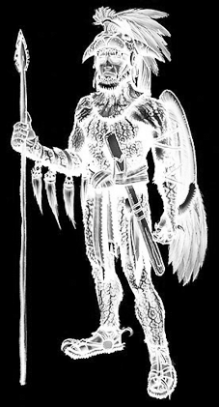
Implementation: Ocelotl Analysis Tool

Slide 56
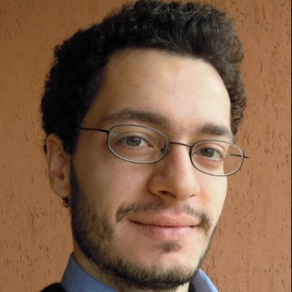

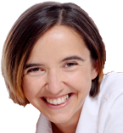
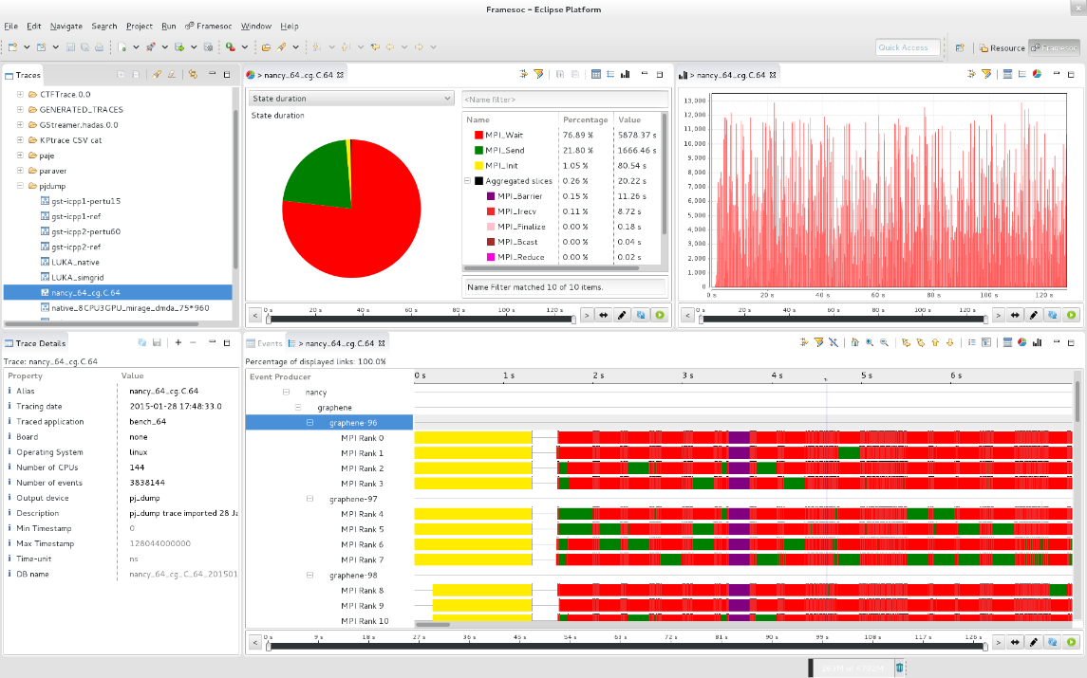
Framesoc

Slide 57


Ocelotl
Notes:
Mieux montrer les plug ins

Slide 58
Ocelotl
Extensions
Notes:
Mieux montrer les plug ins

Slide 59
Ocelotl
Extern library
Notes:
Mieux montrer les plug ins

Slide 60
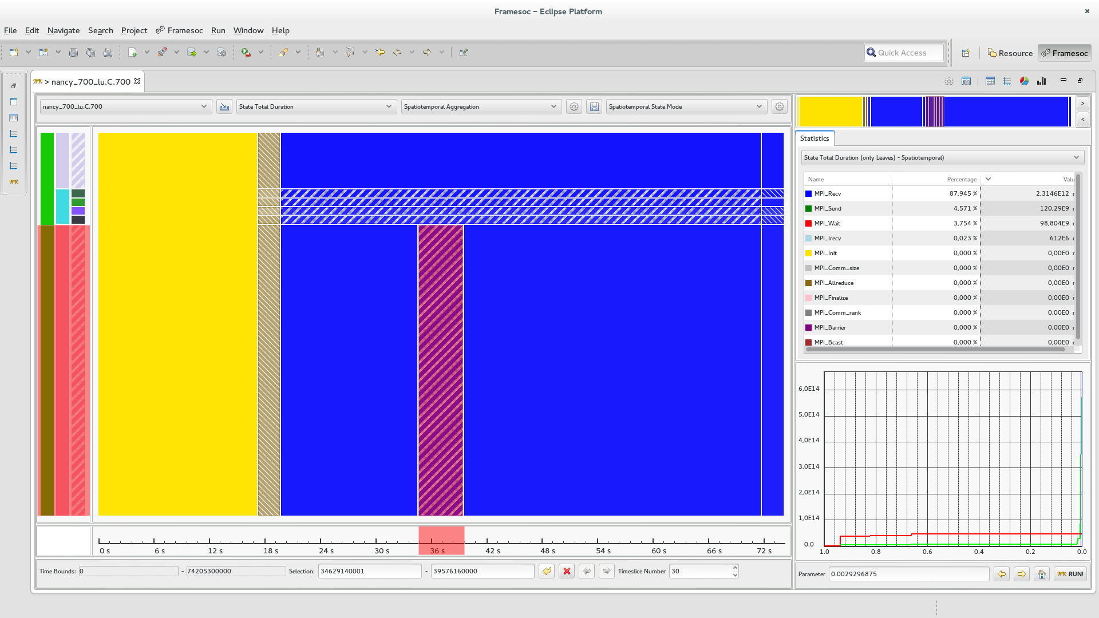
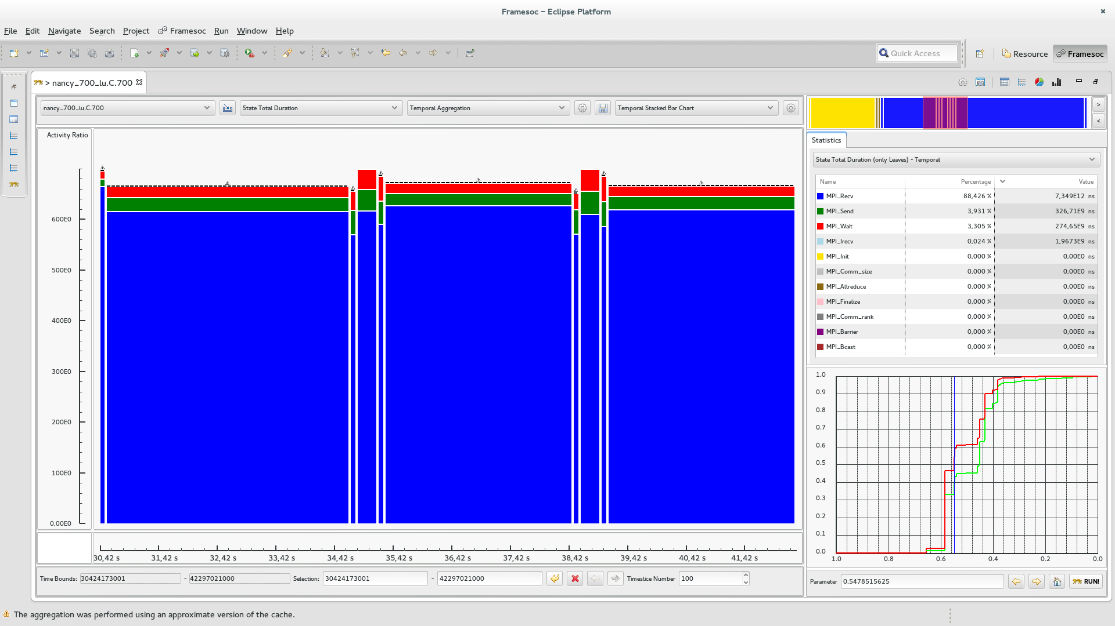
Constrained zoom
Notes:
Mécanisme de sélection -> groupes agrégeables

Slide 61
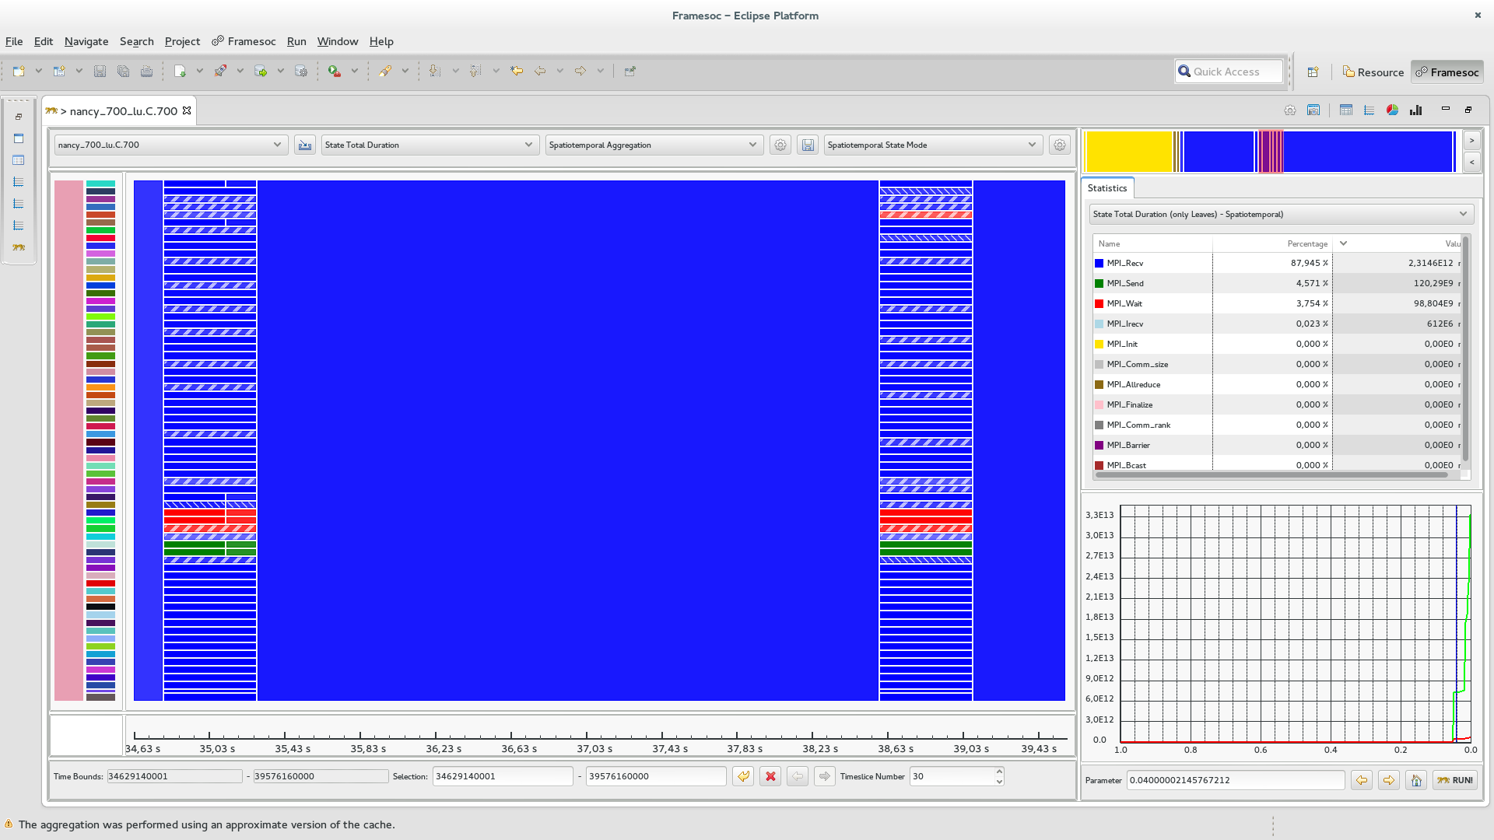
Constrained zoom
Keep track of the context
Notes:
Rappeler Overview

Slide 62
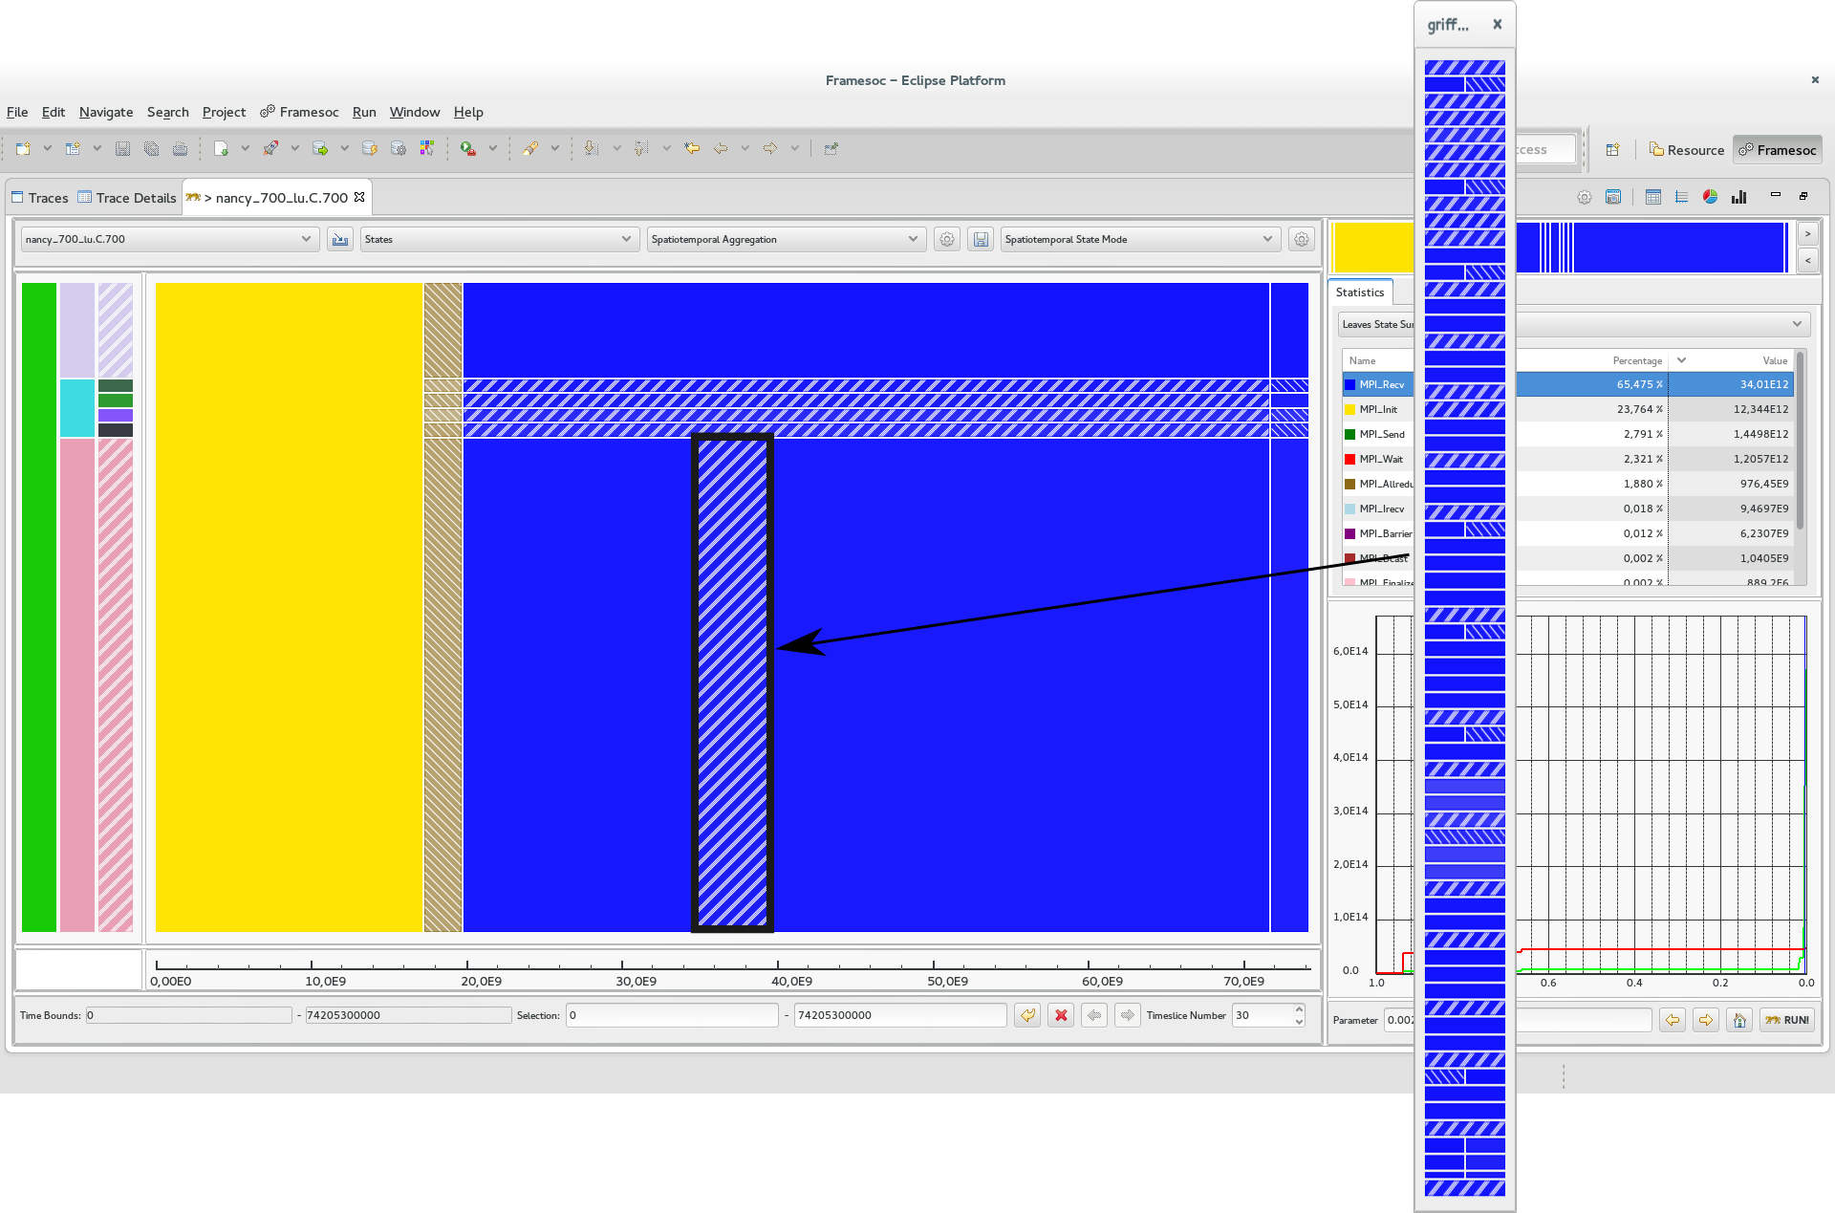
Content of visual aggregates
Notes:
Attention à la différence entre zoom et ça: ex: changement tranche de temps

Slide 63


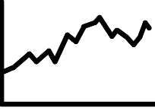



Analysis Pipeline
Quality
Measures
Microscopic
Representation
Quality
Curves
Trace DB
Trace Reading
Best Cut
Computation
Partition
Computation
Analyst
Macroscopic
Representation
Visualization
Technique

Slide 64
Avoid useless recomputation during interaction
Quality
Measures
Microscopic
Representation
Quality
Curves
Trace DB
Trace Reading
Zoom, filter
Best Cut
Computation
Change aggregation
Partition
Computation
Analyst
Macroscopic
Representation
Visualization
Technique

Slide 65
Improving trace reading
Query optimization
+iterator
Microscopic model cache
Quality
Measures
Microscopic
Representation
Quality
Curves
Trace DB
Trace Reading
Zoom, filter
Best Cut
Computation
Change aggregation
Partition
Computation
Analyst
Macroscopic
Representation
Visualization
Technique
Notes:
Laisser les flèches violettes

Slide 66
Microscopic Model Cache
Cache Size << Trace Size
Reading time only depends on microscopic model size and not on original trace file size
Notes:
Titre trop long et pas adapté
Cache size pas au bon endroit

Slide 67
Publications
Dosimont, Corre et al. – Ocelotl: Large Trace Overviews Based on Multidimentional Data Aggregation, IPTW14
Dosimont, Pagano et al. – Efficient Analysis Methodology for Huge Application Traces, HPCS 2014
Pagano, Dosimont et al. – Trace Management and Analysis for Embedded Systems, MCSoC’13
Pagano, Dosimont et al. – Trace Management and Analysis for Embedded Systems, RR 8304

Slide 68
Conclusion and Future Work

Slide 69

Summary of my contributions
Two overviews built upon a data aggregation method
Appropriate metrics and structure for trace analysis
Temporal aggregation: adaptation and significant extension of Lamarche-Perrin’s algorithm
Spatiotemporal aggregation: new algorithm
Visualization techniques: data and visual aggregations
Ocelotl Analysis Tool
Overviews
Interaction features
Techniques ensuring interactivity performance
3 international conferences, 1 international venue,
2 local venues, 3 research reports

Slide 70
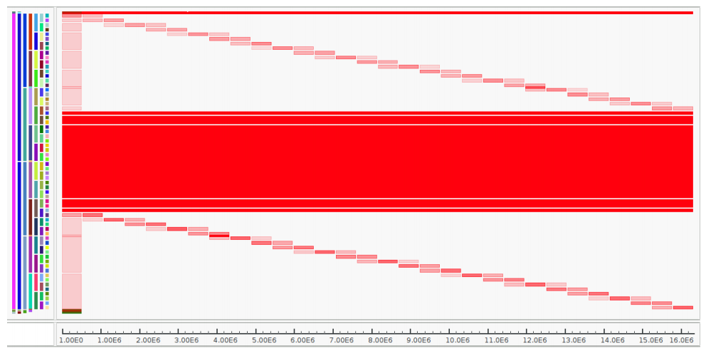


Perspectives: Memory Analysis
Address spaces = Hierarchy
Address spaces = Order set
5
4
Discrete Dimension
3
2
1
1
2
3
4
5
Discrete Dimension
Beniamine, Corre, Dosimont et al. – Memory Organisation Cartography & Analysis, RR 8694
Notes:
Argumenter, donner moins de contribs
Hiérarchie appli/topo
Pas hiérarchie, tore

Slide 71



Perspectives: Algorithm Parallelization
lpaggreg C++ library
Quality
Measures
Quality
Curves
Microscopic
Representation
Best Cut
Computation
Partition
Computation
Internship:
Mary-Andrea Rakotomanga
Temporal aggregation: Parallelization with OpenMP

Slide 72

Thank you for your attention!

Slide 73
Backup

Slide 74
Fulfilling Top Down Approach
O1
O2
O3
Data+visual aggregations
Working with a microscopic model
Polynomial algorithmic complexity
Efficient aggregation algorithm implementation
Ocelotl’s performance (queries, cache)
Aggregation semantics
Visual aggregate symbols
Interaction
Modularity: metrics, dimensions, visualizations
Ocelotl Analysis Tool features
Notes:
Contributions:
Ext LP temporel + datamodel
Algo ST
- Visu partition stacked bar chart
Agrégation visuelle
Virer dernier item

Slide 75
In practice…
Real traces:
Up to 12 GB (218 millions of events)
Without cache: ~5 minute preprocess
With cache: ~20 second preprocess
Synthetic traces:
Up to 68 GB (2 billions of events)
Without cache: ~20 minute preprocess
With cache: a few minute preprocess
Notes:
Pas fondamental

Slide 76
O1.Visualization support
Notes:
Discours doit être net
Comment/pourquoi c’est difficile
Ici: <20000 events
-> après: on veut quand même spatiotemporel/temporel, mais besoin d’abstraction
Recouper fonctions? Intervalle de temps un peu plus grand
Un seul slide sur trois problèmes, bien identifiés, et y revenir plus tard
Expliquer comment on a résolu ces problèmes (donner un nom)

Slide 77
O1.Visualization support
+
=
≈
6 graphical objects
4 available pixels
Fitting graphical
objects with pixels
Final representation:
-some objects are lost
-proportions are not kept

Slide 78

O2.Interactivity performance
Memory Limitations
Hardware performance
Algorithmic complexity
Libraries, components, languages, etc.
Notes:
Performance for Interactivity pour trvaailler avec la trace

Slide 79
My contributions
Adaptation of the aggregation methodology to trace analysis
New data structures
Design of appropriate metrics
Adaptation of the aggregation algorithm to these data structures
Efficient and reusable implementation
Design and implementation of an effective visualization
Additional data and visual aggregations
Dosimont, Pagano et al. – Efficient analysis methodology for huge application traces, HPCS 2014
Pagano, Dosimont et al. – Trace Management and Analysis for Embedded Systems, MCSoC’13
Dosimont, Schnorr et al. – A Trace Macroscopic Description based on Time Aggregation, RR 8524
Pagano, Dosimont et al. – Trace Management and Analysis for Embedded Systems, RR 8304
Dosimont, Huard et al. – Agrégation pour l’analyse de traces volumineuses, AEP10

Slide 80
My contributions
Implementation of the full analysis pipeline
Interaction mechanisms for the top down approach
Techniques to ensure interactivity performance
Modular structure
Framesoc: importers, filters + expertise
Dosimont, Corre et al. – Ocelotl: Large Trace Overviews Based on Multidimentional Data Aggregation, IPTW14
Dosimont, Pagano et al. – Efficient Analysis Methodology for Huge Application Traces, HPCS 2014
Pagano, Dosimont et al. – Trace Management and Analysis for Embedded Systems, MCSoC’13
Pagano, Dosimont et al. – Trace Management and Analysis for Embedded Systems, RR 8304

Slide 81
Difficulties
Implementation of the aggregation algorithm
Performance, reusability
Implementation of the overviews
Interaction mechanisms for the top down approach
Ensure interactivity performance
Evolutivity, pluggability

Slide 82
TS Record Analysis Demonstration

Slide 83
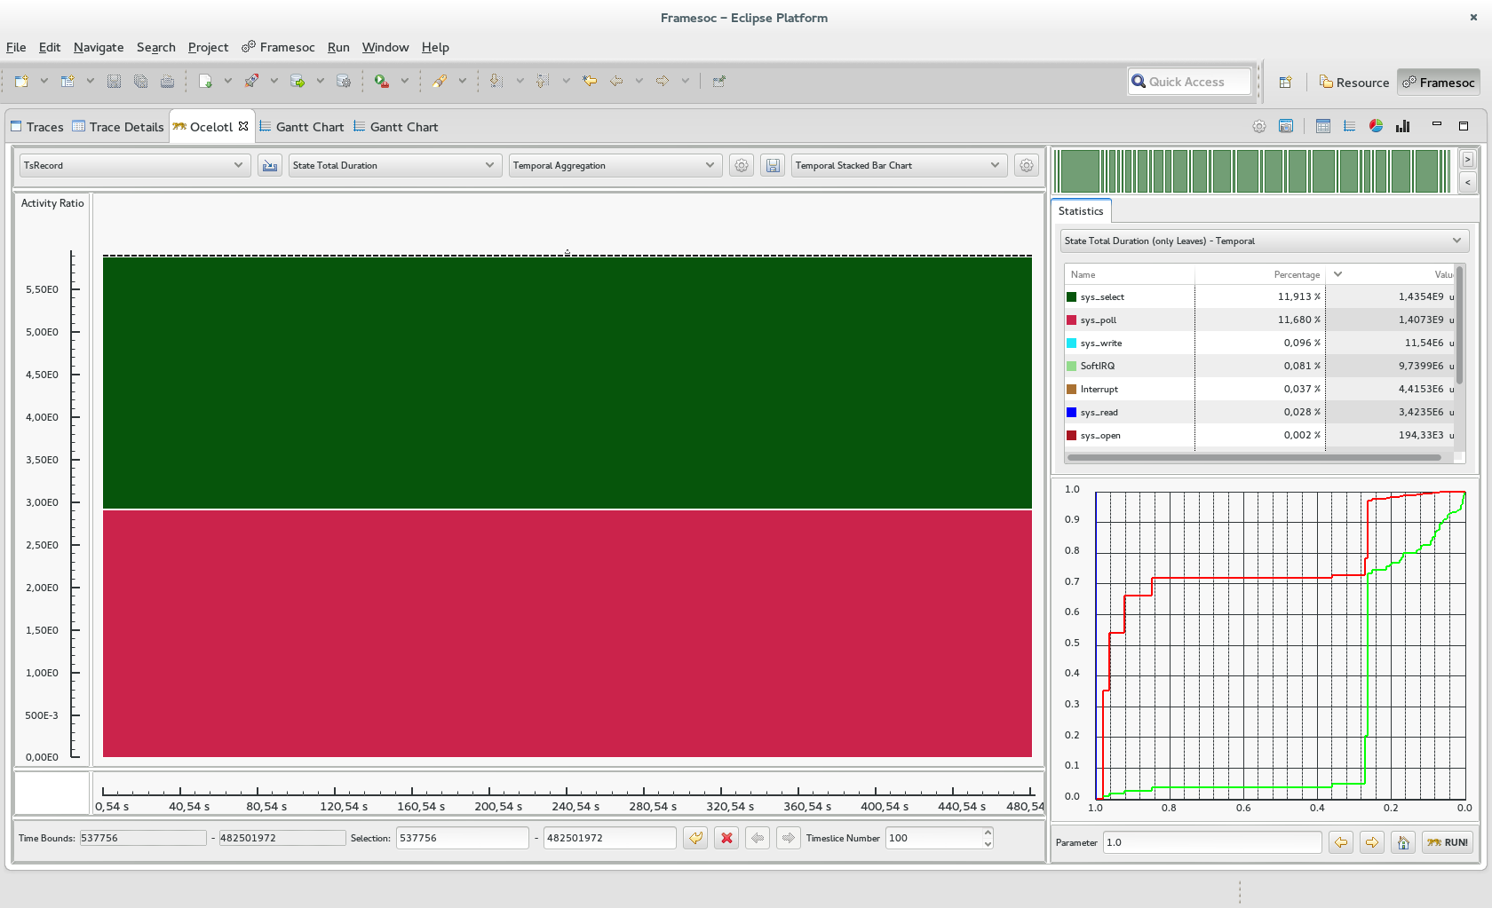
Overview p=1

Slide 84
Overview p=1
Statistics
Information gain
Complexity gain

Slide 85
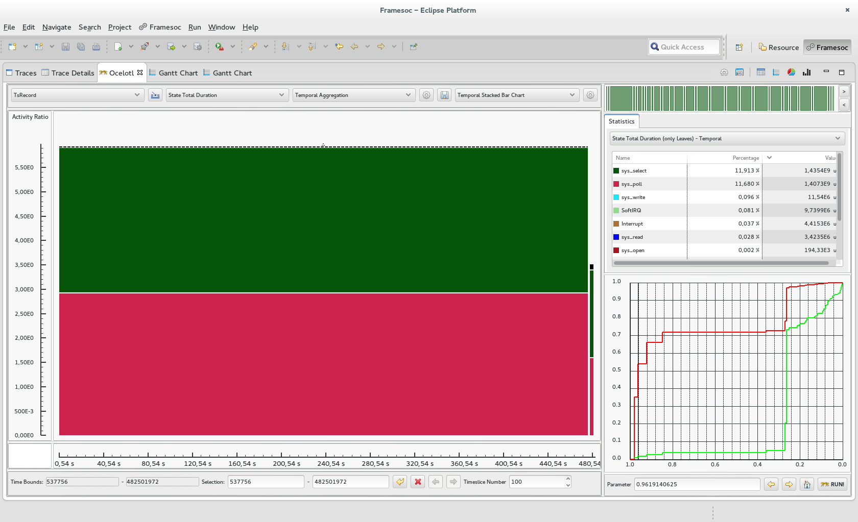
Overview p=0.96

Slide 86
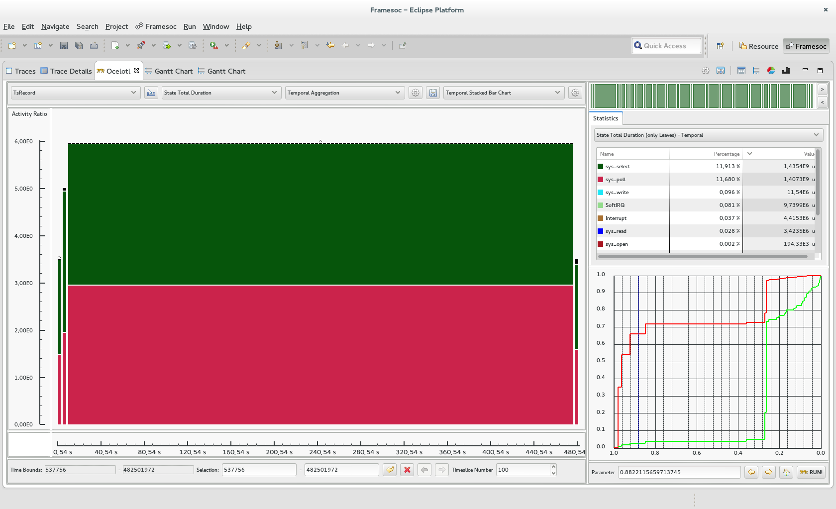
Overview p=0.88

Slide 87
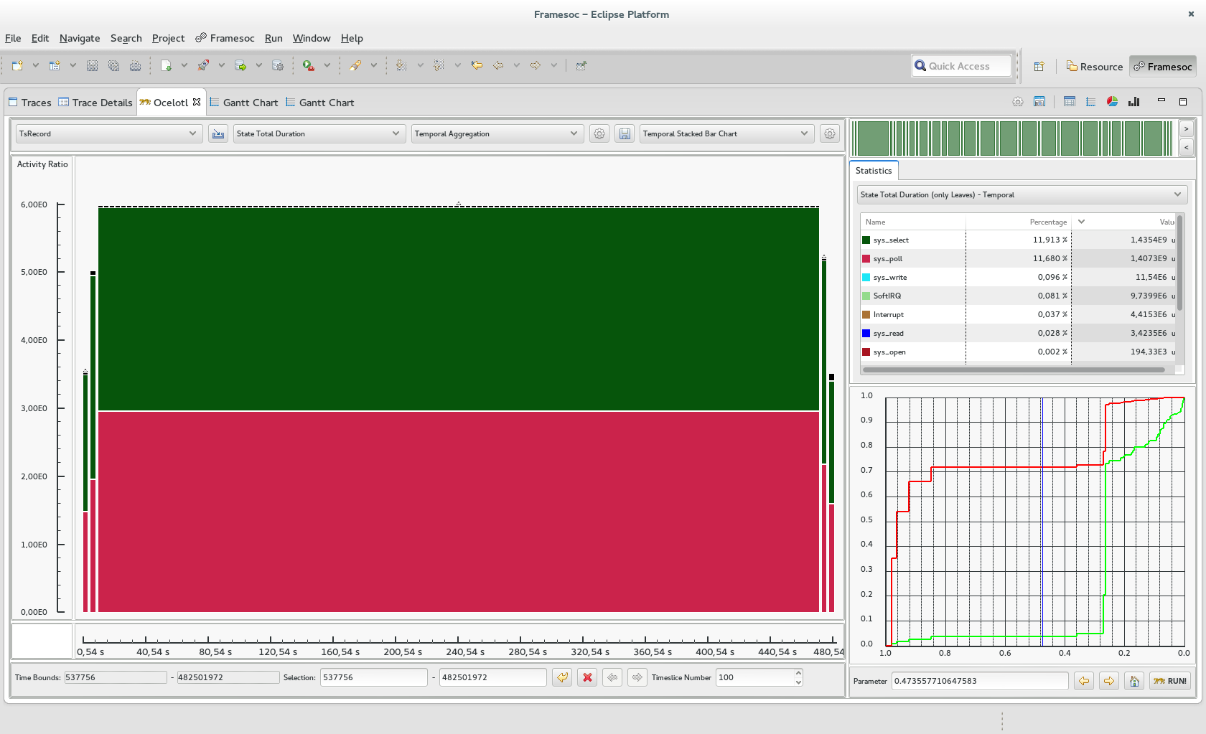
Overview p=0.47

Slide 88
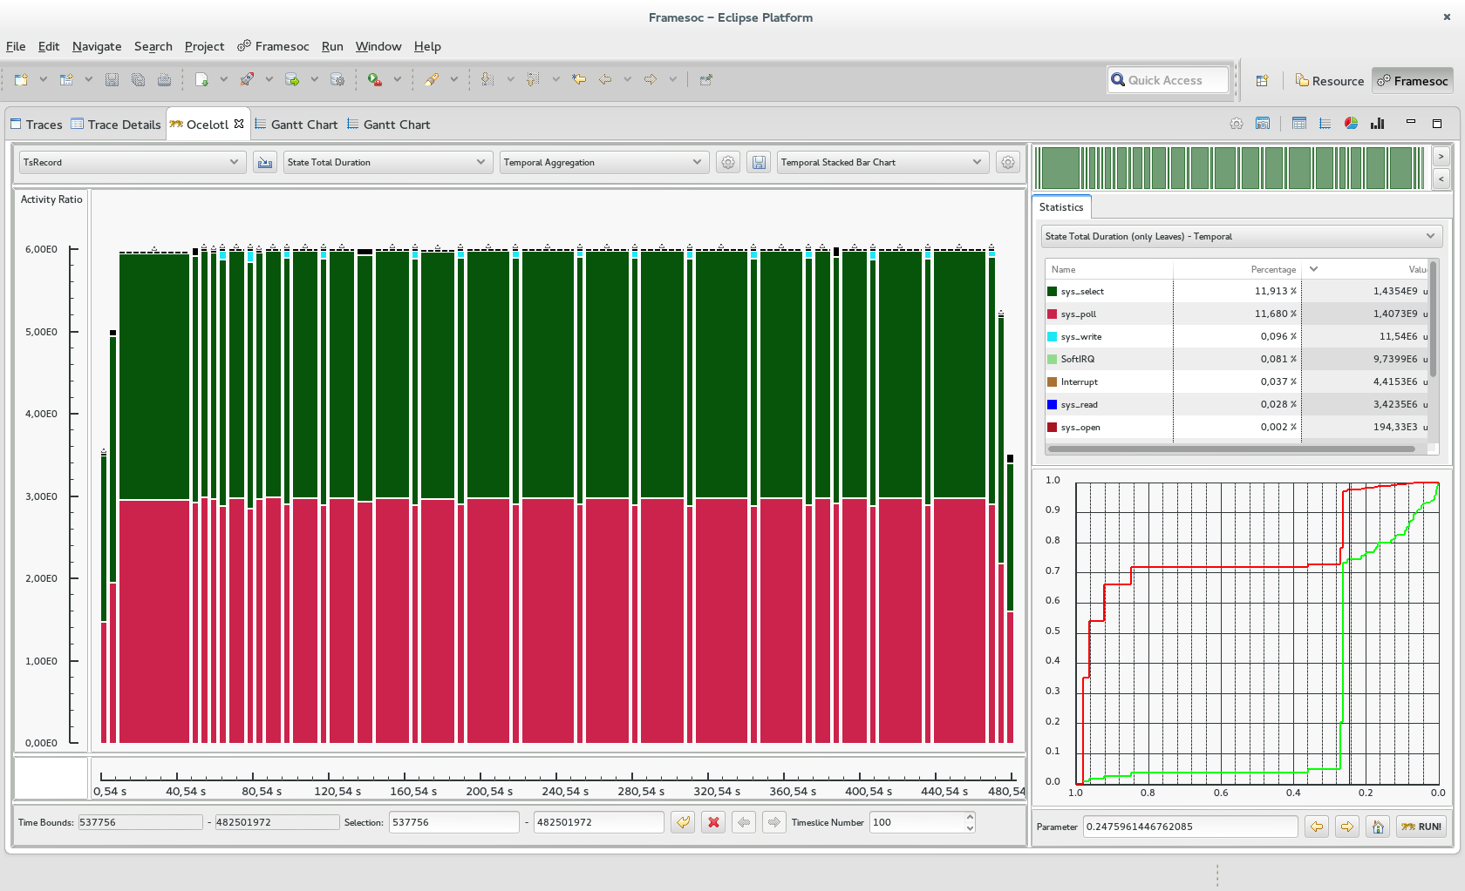
Overview p=0.24

Slide 89
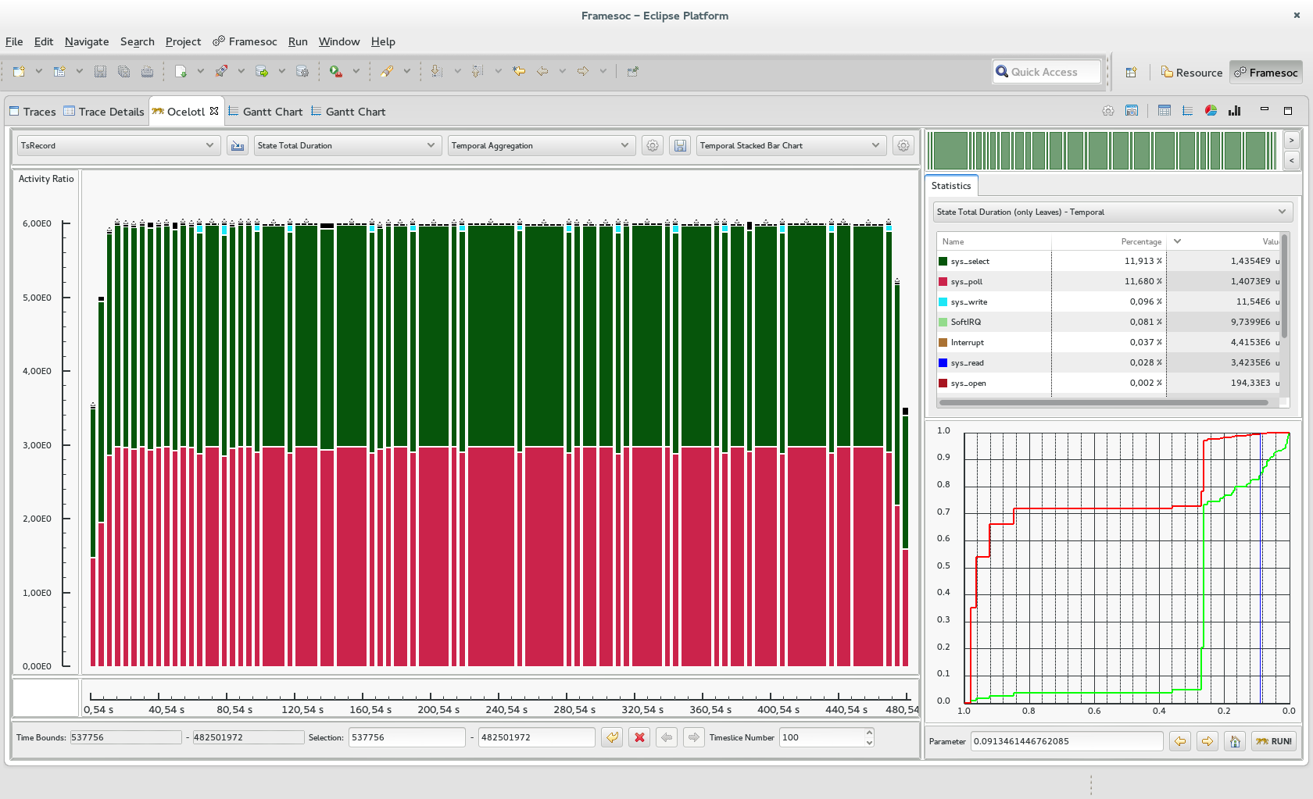
Overview p=0.09

Slide 90
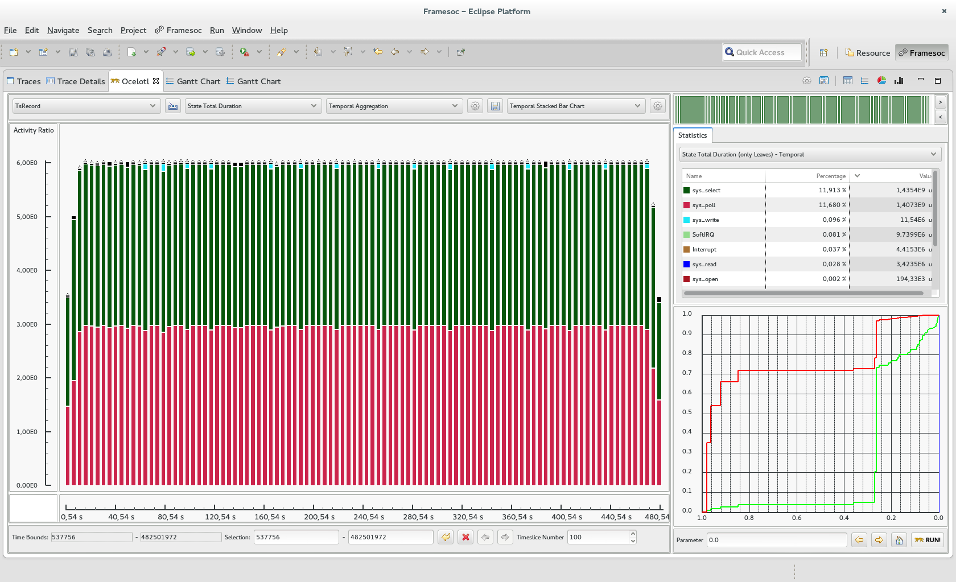
Overview p=0

Slide 91
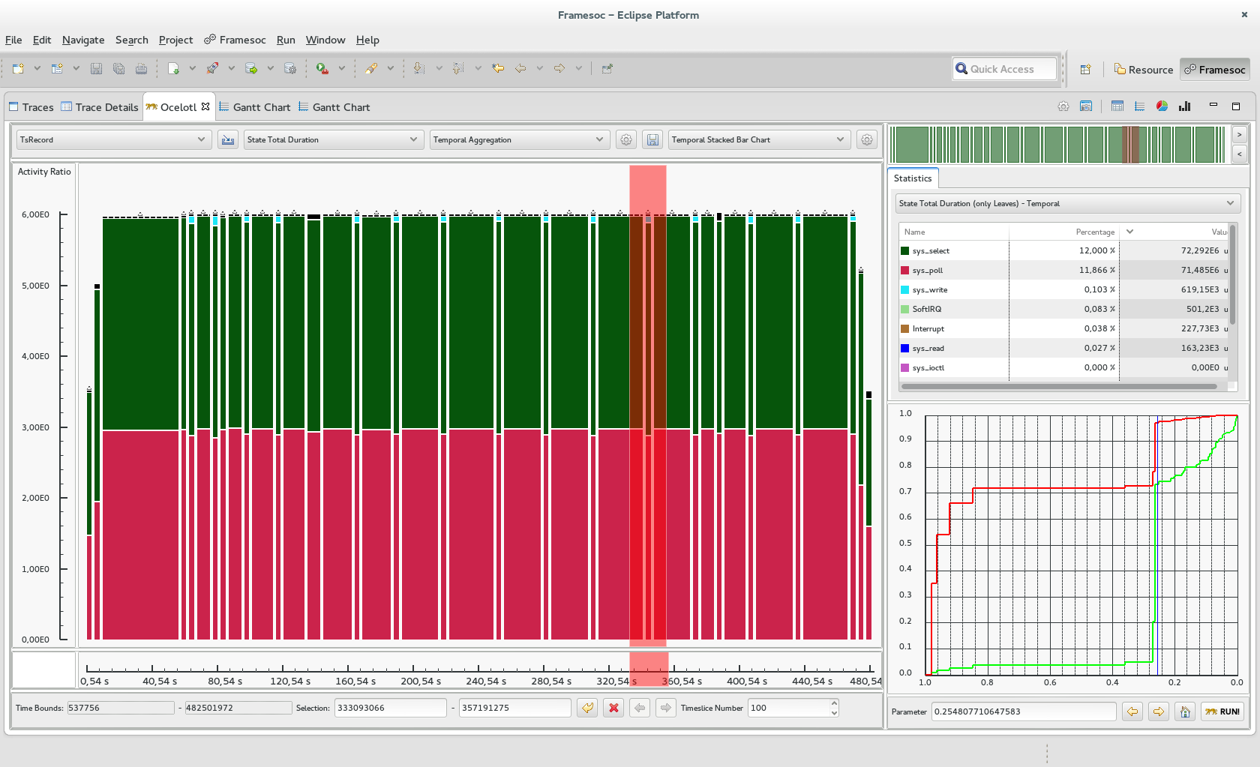
Selection p=0.25

Slide 92
Selection p=0.25

Slide 93
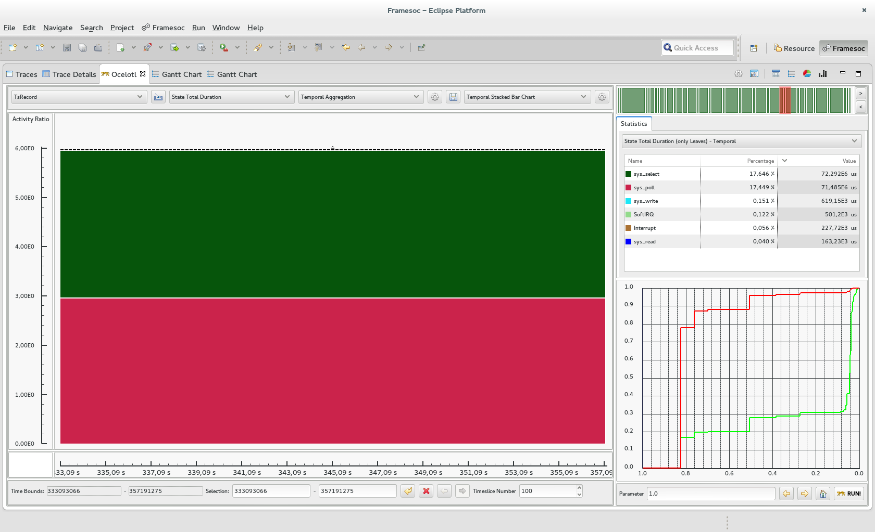
Zoom p=1

Slide 94
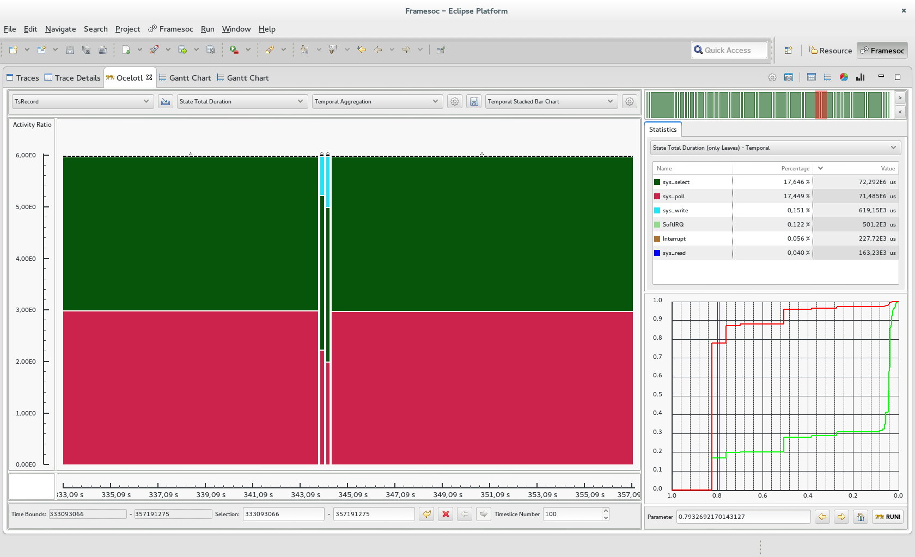
Zoom p=0.79

Slide 95
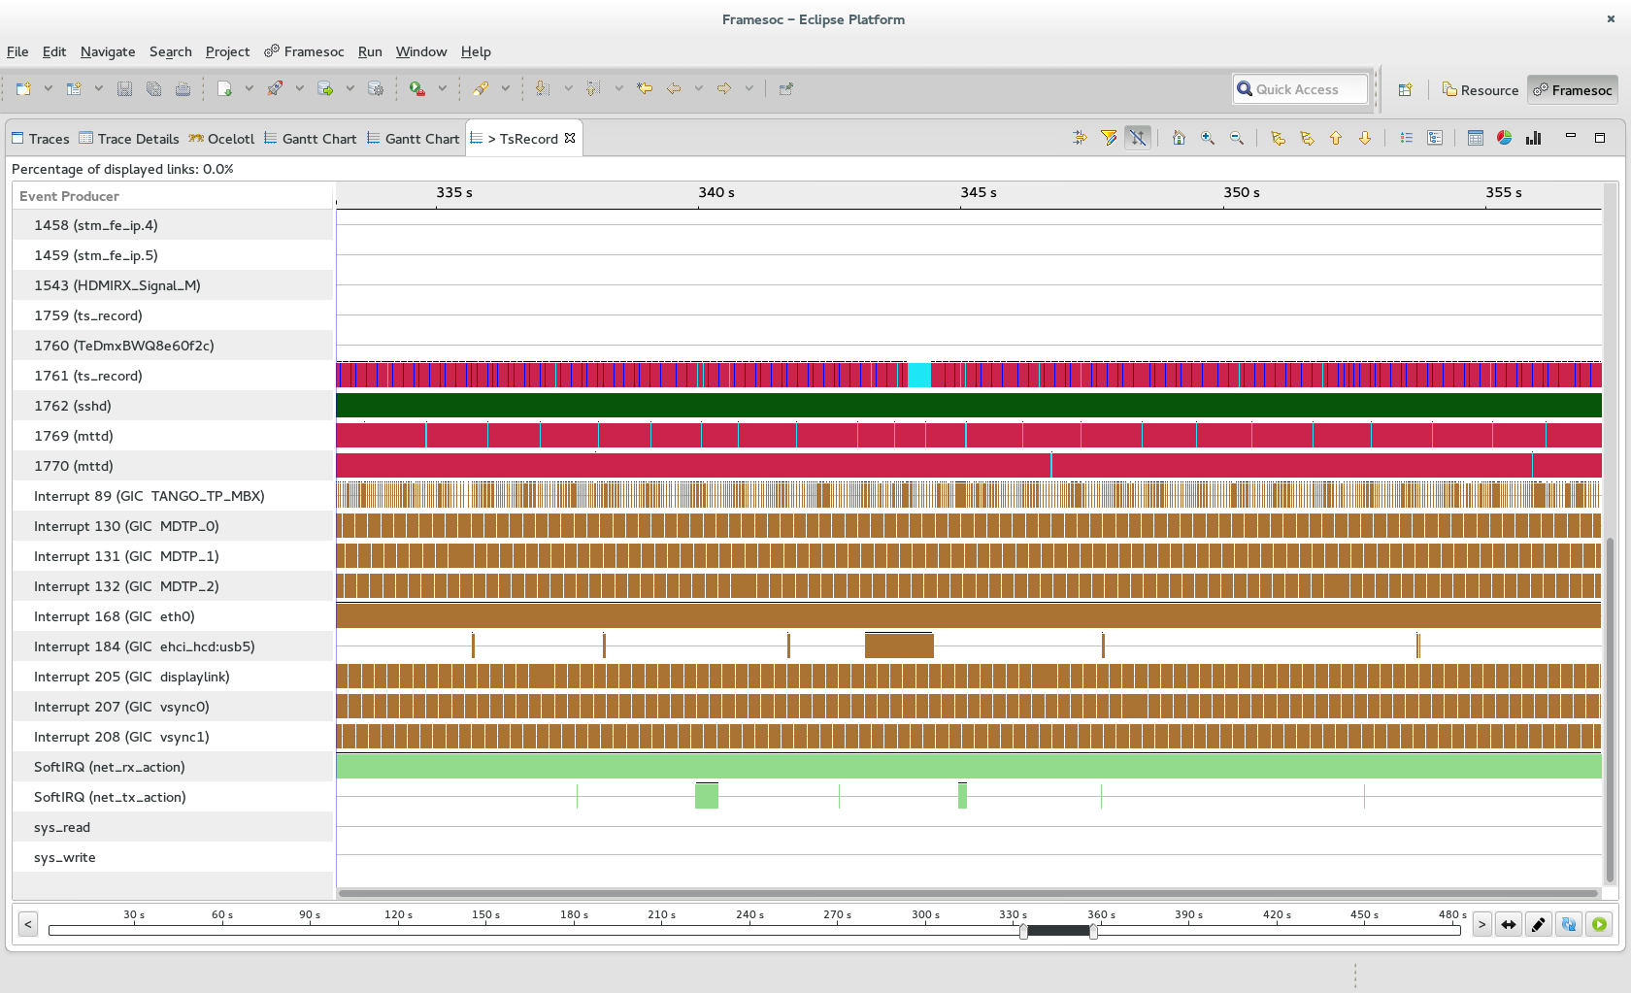
Space-time diagram

Slide 96
Space-time diagram
sys_write() blocked
Writing on USB disk

